Slide 1


蚕的一生

Slide 2
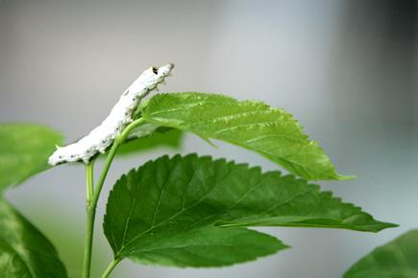
蚁蚕一出壳就会吃桑叶，日夜不停地吃，4～5天后暂停吃食，进入眠期。经一天左右，蜕去一层皮后又开始吃桑叶。从蚁蚕到吐丝作茧要经过27～30天，有四次眠期，蜕四次皮，每次蜕皮后便长大一点。各次蜕皮的间隔时间叫“龄期”，蜕皮四次的蚕就是五龄。

Slide 3
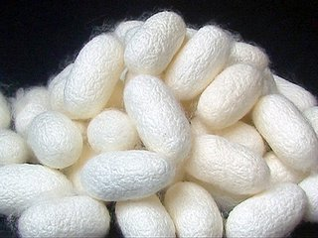
蛹蚕吐丝结茧后变成蛹。茧能保护蛹免受不良环境的影响，是蚕在长期演变过程中形成的一种本能。蛹表面上好像静静地躲在茧里，没有变化，实际上它的身体内部在发生变化——从蛹变成蛾，长出完备的生殖器这时要从外界不断地取得氧气，促使体内贮藏的营养物质氧化分解，产生能量，茧虽然封闭得严严的，但是外界的空气依然可以从茧里进去，所以蛹不会闷死。 官和翅膀。

Slide 4
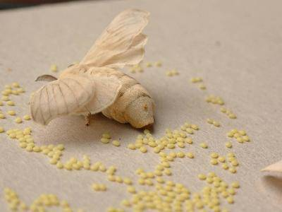
蚕蛾的形状像蝴蝶，全身披着白色鳞毛，但由于两对翅较小，已失去飞翔能力。蚕蛾的头部呈小球状，长有鼓起的复眼和触角;胸部长有一对胸足及两对翅;腹部已无腹足，末端节演化为外生殖器。雌蛾体大，爬动慢;雄蛾体小，爬动较快，翅膀飞快地振动，寻找着配偶。一般交尾3~4小时后，雌蛾就可产下受精卵。蚕蛾(成虫)留下后代，不久之后便会死去,又将完成新一代的循环。这就是蚕的生命史。

